Slide 1
Rast a vývin živočíchov
2. ročník
PRVOUKA

Slide 2
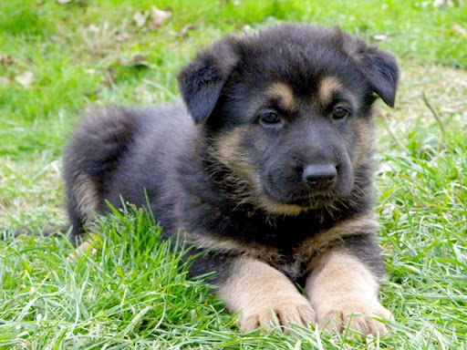
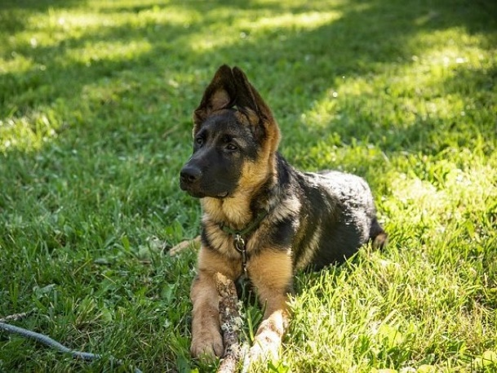
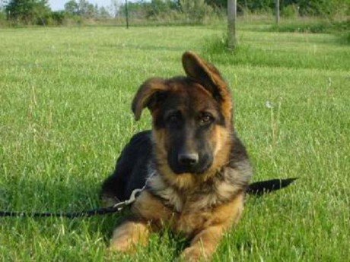
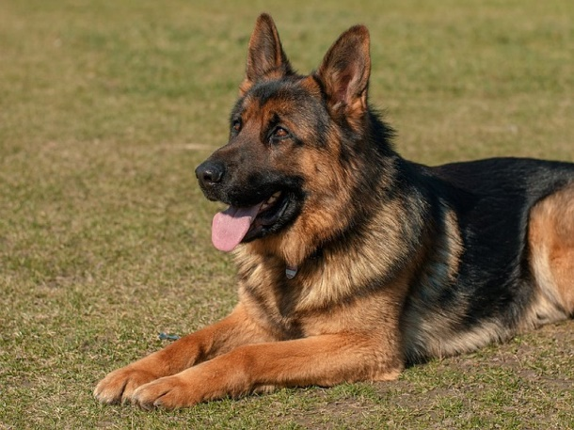
Je pes na obrázkoch rovnaký?
Všetky živočíchy, aj človek sa počas svojho života postupne menia:
rastú,
vyvíjajú sa,
dospievajú
starnú.

Slide 3
Aj človek sa mení ...
Ako sme sa zmenili, ako sa meníme?
Aj človek sa mení:
rastie,
vyvíja sa,
dospieva,
starne.

Slide 4
Čo potrebujú živočíchy, aby rástli a vyvíjali sa?
DÝCHANIE
POHYB
PRÍJEM POTRAVY

Slide 5
Životné prejavy živočíchov
Dýchanie,
príjem potravy,
pohyb
Rozmnožovanie
Rast a vývin

Slide 6
DÝCHANIE
Životné prejavy živočíchov
PRÍJEM POTRAVY
POHYB
ROZMNOŽOVANIE
RAST A VÝVIN

Slide 7
DÝCHANIE
PRÍJEM POTRAVY
DÝCHANIE
POHYB
RAST A VÝVIN
ROZMNOŽOVANIE
RAST A VÝVIN

Slide 8
DÝCHANIE
RAST A VÝVIN
PRÍJEM POTRAVY
PRÍJEM POTRAVY
POHYB
ROZMNOŽOVANIE
RAST A VÝVIN

Slide 9
ROZMNOŽOVANIE
DÝCHANIE
PRÍJEM POTRAVY
POHYB
ROZMNOŽOVANIE
RAST A VÝVIN
PRÍJEM POTRAVY
RAST A VÝVIN

Slide 10
DÝCHANIE
PRÍJEM POTRAVY
PRÍJEM POTRAVY
POHYB
ROZMNOŽOVANIE
RAST A VÝVIN
RAST A VÝVIN
POHYB

Slide 11
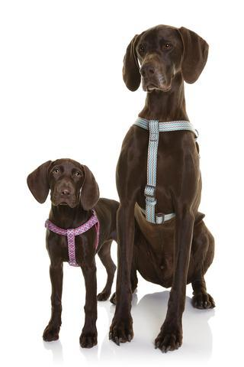
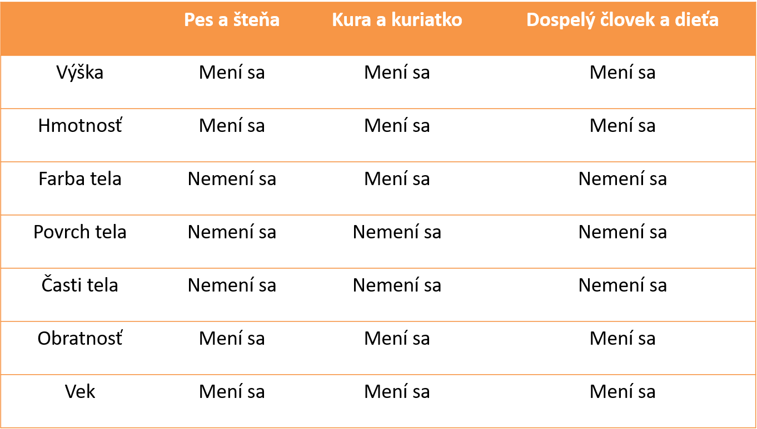
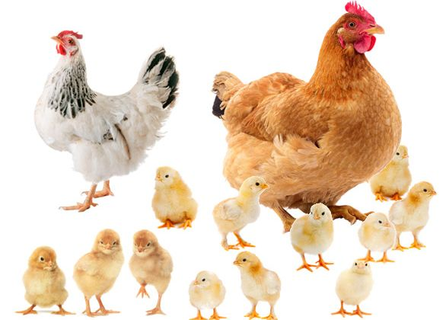
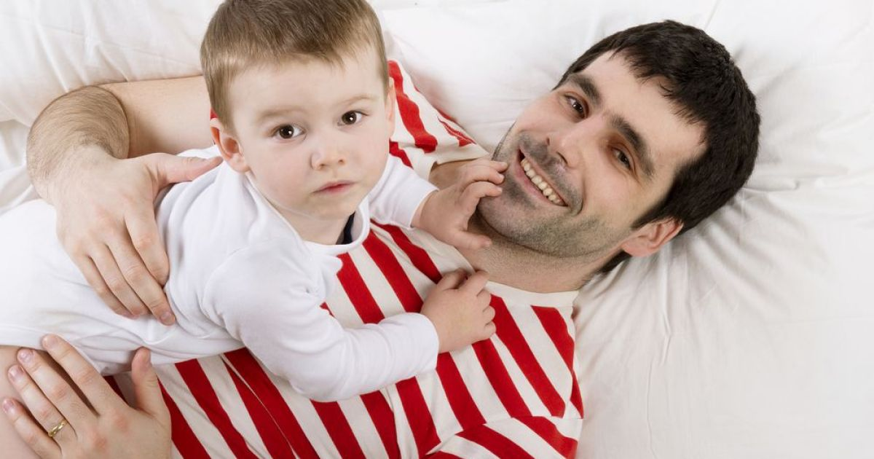
mení
mení
mení
mení
mení
mení
nemení
mení
nemení
nemení
nemení
nemení
nemení
nemení
nemení
mení
mení
mení
mení
mení
mení
Čo sa mení, čo sa nemení?

Slide 12
https://www.youtube.com/watch?v=PedajVADLGw
Od vajíčka po kuriatko (21 dní) - video

Slide 13
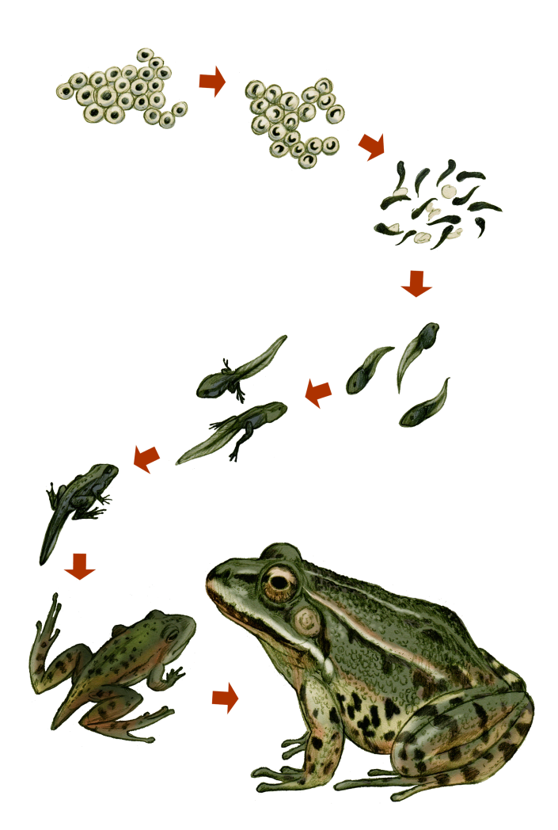
Skokan zelený
VAJÍČKO
LARVA (ŽUBRIENKA)
https://www.youtube.com/watch?v=XOgSDQ5X-NA&t=17s
DOSPELÁ ŽABA

Slide 14
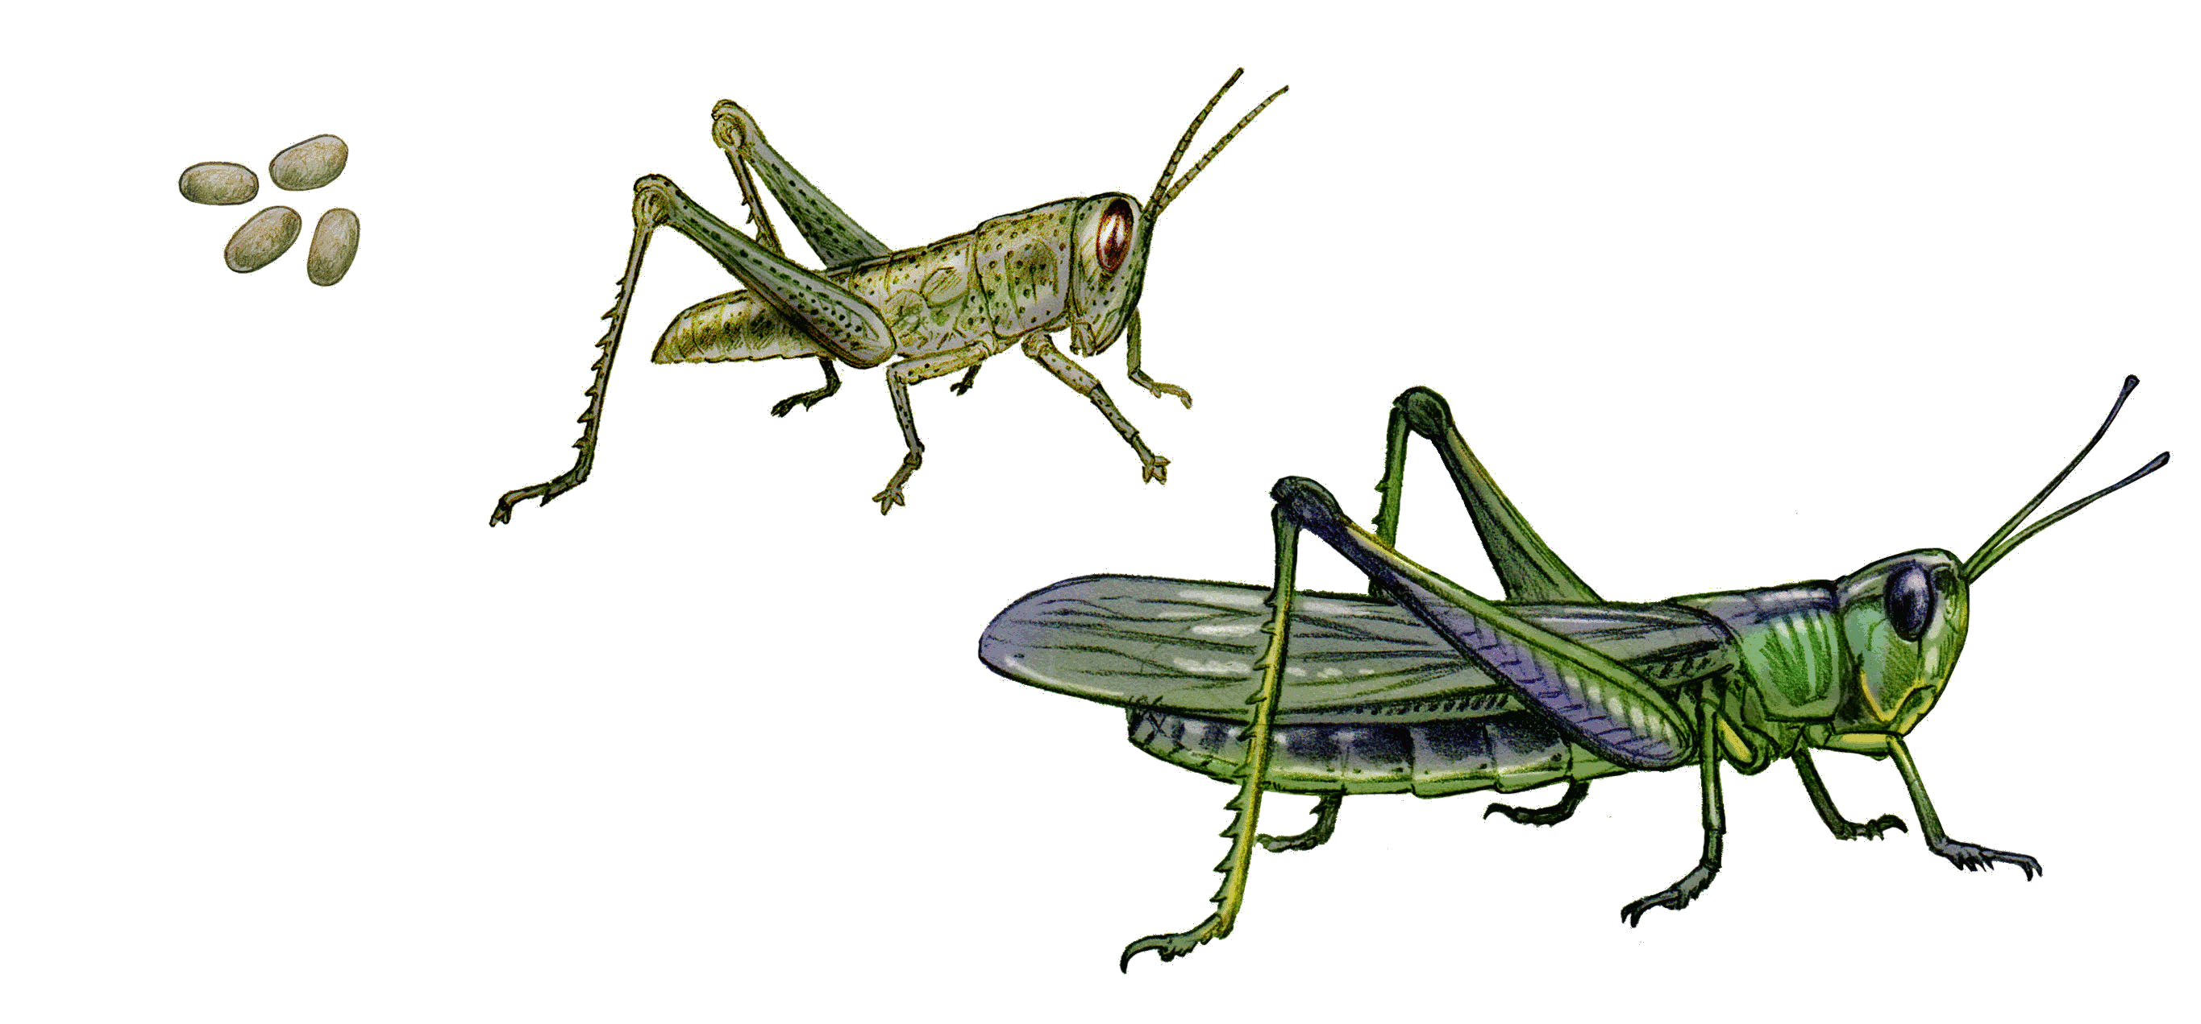
Koník lúčny

Slide 15
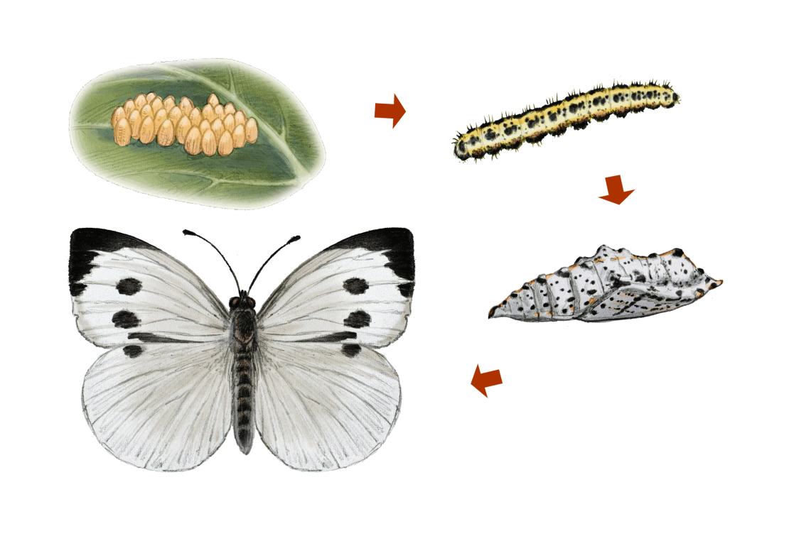
Mlynárik kapustový
VAJÍČKO
LARVA
KUKLA
DOSPELÝ MOTÝĽ

Slide 16
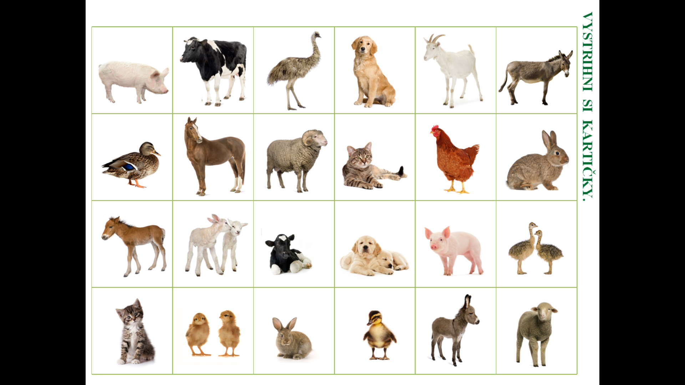
ÚLOHA
PEXESO

Slide 17
Zápisník cestovateľov
živočíchy
človek
Všetky _________________, aj __________________, sa počas svojho života postupne menia.
vyvíjajú
dospievajú
starnú
Živočíchy rastú, _________________ sa, _______________________ a ____________________.

Slide 18
Ďakujem za pozornosť!

